Slide 1
湖南市のひきこもり支援の
取り組みについて

Slide 2
ひきこもり推計数（滋賀県）
内閣府の値を基にした滋賀県の推計値（令和6年1月1日現在人口推計季報に基づく）
（令和5年3月「こども・若者の意識と生活に関する調査」より）
 | 15歳～39歳推計値 |  | 40歳～64歳推計値
普段は家にいるが、自分の趣味に関する用事の時だけ外出する | 3,387 | ①準ひきこもり 0.95% | 3,236 | ①準ひきこもり 0.70%
普段は家にいるが、近所のコンビニなどには出かける | 2,638 | ②狭義ひきこもり 1.10% | 5,409 | ②狭義ひきこもり 1.31%
自室からは出るが、家から出ない、または自室から出ない | 1,070 |  | 324
自室からほとんどでない | 214 |  | 324
計 | 7,309 | ③広義ひきこもり 2.05% | 9,338 ※ | ③広義ひきこもり 2.02%
※ 対象年齢人口×2.02％で算出。①＋②とは異なる。
滋賀県のひきこもり推計数＝およそ１万6千人

Slide 3
ひきこもり推計数（湖南市）
対象人口：15歳～39歳 14，877人
40歳～64歳 18，237人
合計 33，114人
※ 対象年齢人口×2.02％で算出。
湖南市のひきこもり推計数＝およそ660人

Slide 4
湖南市の相談状況からひきこもりの把握数
令和５年度 庁内関係課会議より
健康政策課（健康問題）
福祉政策課（経済問題）
高齢福祉課（高齢者）
こども子育て応援課（子ども・親）
障がい福祉課（障がいのある人）
発達支援室（障がいのある子ども）
※「ひきこもり」に対する法律がない中、精神保健福祉法や発達障害支援法、自殺対策基本法など、多くの法律を組合わせて、対策を行っています。
９２人

Slide 5
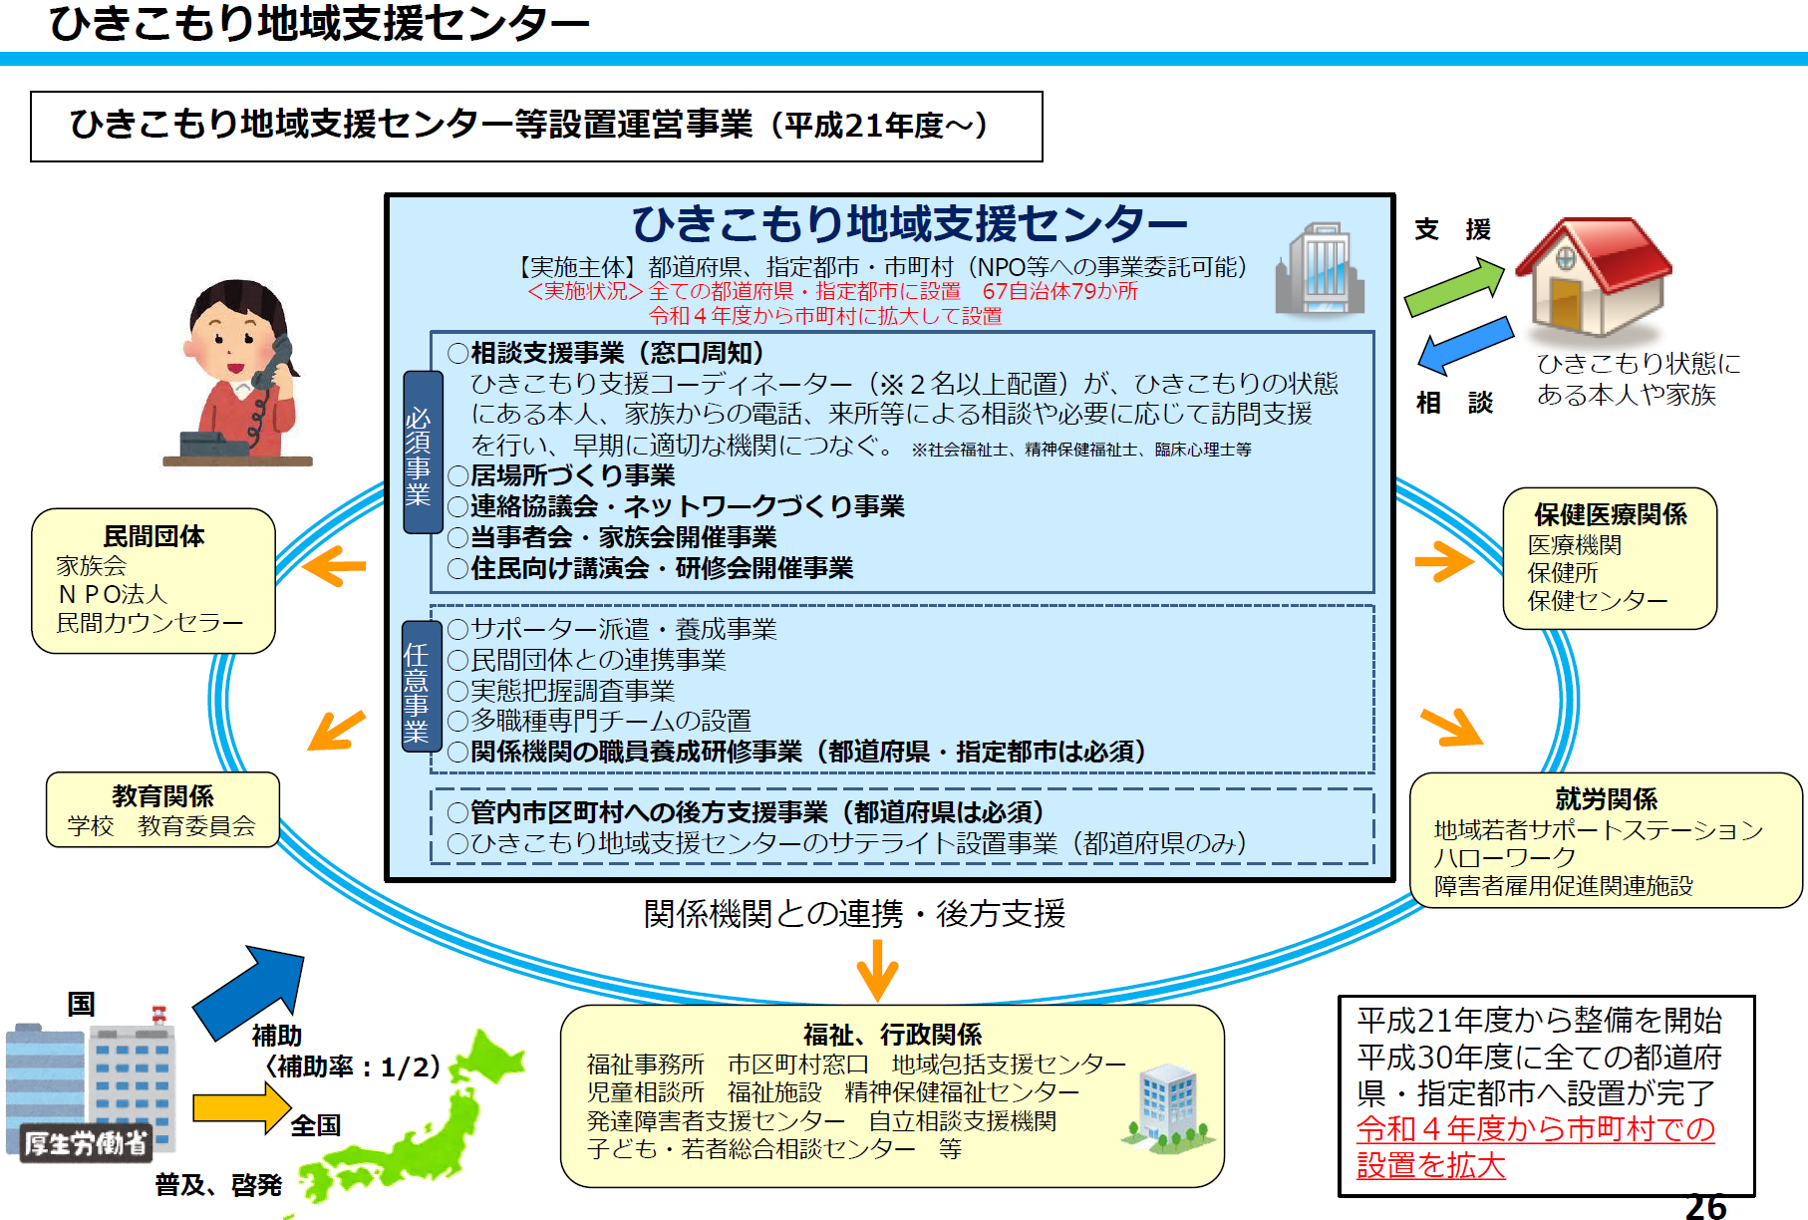

Slide 6
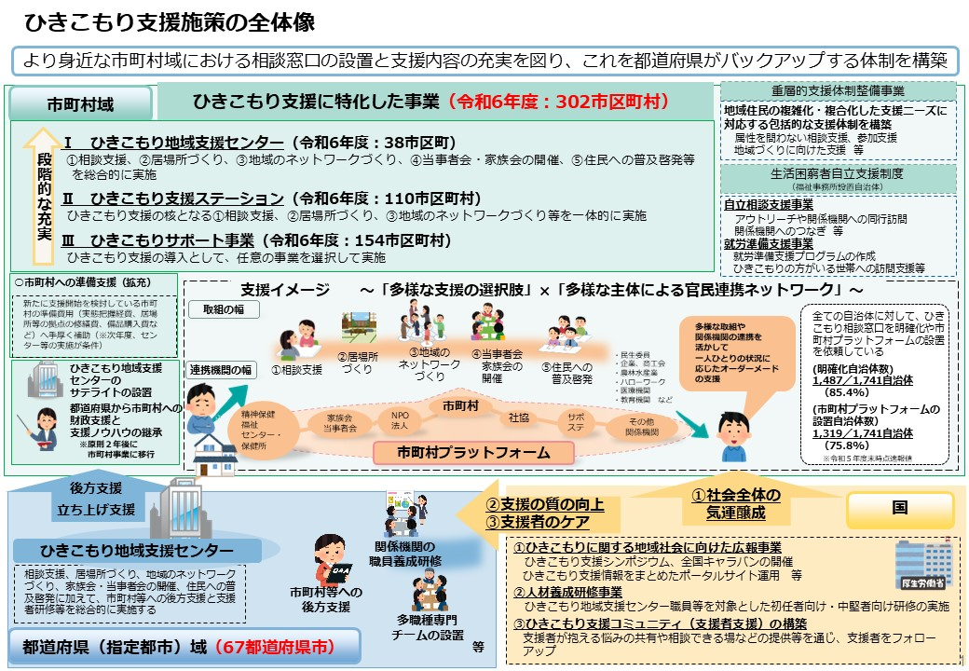

Slide 7
ひきこもり支援施策体系図
目指す姿
ひきこもり者と家族が、必要な相談支援を受け、個々に合った形で社会とのつながりを持ち、地域の中で孤立することなく安心して生活することができ、各圏域の中で、ひきこもり支援ネットワークが構築され、地域の中で丁寧な訪問支援活動や、地域づくりに向けた取り組みが展開できる。
民生委員等
市町
市町社会
福祉協議会
滋賀県社会
福祉協議会
相談支援
事業所等
保健所
ひきこもり
支援ｾﾝﾀｰ
民間支援団体等
重層
相談窓口
身近な相談窓口
電話相談
窓口
身近な相談窓口
一次相談
窓口
身近な相談窓口
地域の
見守り
教育機関
生活支援
家族交流会
困難事例 ・ 家族支援
個別支援
当事者・家族
不登校生徒支援と連携
中学校卒業後支援と連携
アウトリーチ支援
アウトリーチ支援
専門的
後方支援
教育機関
との連携
医学的見立て
医療機関
との連携
精神保健
相談の活用
専門家チームの活用
居場所
身近な地域
の居場所
変わらない場
社会参加的
な居場所
働く体験
サロン
交流の場
過渡的な
居場所
通過する場
身近な地域
の居場所
変わらない場
普及啓発
地域啓発
普及啓発
地域啓発
普及啓発
県障害福祉課
ネット
ワーク
支援機関とのパイプ
地域づくり
連絡会議の設置
県域調整
専門家チーム
全体会議の開催
基盤整備
推進会議の設置
支援者交流会
圏域調整
人材育成
民生委員等への研修企画
従事者研修企画
支援者支援
専門家チームの設置

Slide 8
ひきこもり対策関連の取り組みについて
普及啓発
相談支援
人材育成
体制整備
県社会福祉協議会（全県）
電話相談
ひきこもり・働きづらさ委員会
フォーラム
居場所づくり
滋賀県ひきこもり者等支援ネットワーク会議
資源マップ作成
家族教室
★共催（家族学習会）
民生委員向け研修 ★共催
ひきこもり支援センター
県民講座 ★共催
中高年層ひきこもり支援従事者研修
啓発資材作成
個別支援
保健所担当者連絡会
ひきこもり支援従事者研修
若者サミット
居場所づくり
ひきこもり支援専門家チーム
保健所
個別支援
啓発活動
心理相談
市町等地域支援
圏域内のひきこもり支援会議
家族交流会
県庁
相談窓口の設置
居場所づくり
ネットワークづくり
ひきこもり支援施策推進会議
国、市町 その他
重層的体制整備事業
生活困窮者支援事業
ひきこもり対策研修
※滋賀県就職氷河期世代活躍支援プラットフォーム会議（滋賀労働局・労政課）
ひきこもり地域支援センター 全国連絡協議会
全国キャラバン

Slide 9
令和６年度
ひきこもり支援ステーション事業実績
＜相談支援の状況＞
相談件数 実人数 37人
※うち３人 新規
延べ件数 150件 (令和７年１月末現在）

Slide 10
湖南市ひきこもり支援
ひきこもり支援段階のイメージ
ひきこもりの評価・支援に関するガイドライン
出会い・
評価段階
個人的支援段階
社会参加の試行段階
中間的・過渡期的な集団との再会段階
家族を支えることからスタート
本人が1対1の関係を定着、安定させる段階
本人の主体性（自分で決める。）を支えながら、他者とのつながりや体験の広がりを支える
  他者とのつながりや意見の広がりを支える

Slide 11
令和６年度
ひきこもり支援ステーション事業実績
＜相談支援の状況＞
相談者は、圧倒的に家族からが多い。
当事者のニーズ「これからどうしたいのか」がはっきりしないため、面談が長期化している。
家族は焦っていることが多く、親亡きあとの心配や働いてほしい、同級生との比較などにより、家族だけではどうすることもできないが、そのペースで支援が進められない。

Slide 12
令和６年度
ひきこもり支援ステーション事業実績
＜居場所支援の状況＞
▶地域生活支援事業（サロン交流の場）への誘導 ２人
▶ひきこもり経験者による居場所づくりの検討および実施
実施日時 | 活動内容 | 参加者数
令和６年10月16日 | 女子会（ハンドマッサージ、ネイルアート） | ４人
令和６年11月13日 | 女子会（茶道） | 3人
令和６年12月11日 | 女子会（ハーバリウム作り） | 2人
令和７年１月15日 | 女子会（簡単なストレッチ） | ２人
令和７年１月29日 | 女子会（コラージュづくり） | １人

Slide 13
令和６年度
ひきこもり支援ステーション事業実績
＜居場所支援の状況＞
▶ひきこもり経験者による居場所づくり
今後の予定
実施日時 | 活動内容
令和７年２月12日 | 保健教室
令和７年２月26日 | 軽く身体を動かそう
令和７年３月12日 | クラシック音楽の鑑賞

Slide 14
令和６年度
ひきこもり支援ステーション事業実績
＜居場所支援の状況＞
▶ひきこもり経験者による居場所づくり
【評価】
・新しい居場所の創出
・参加者が新たに参加する当事者を支える側になる
意識の芽生え

Slide 15
令和６年度
ひきこもり支援ステーション事業実績
＜居場所支援の方針＞
▶ひきこもりの支援は、個別性が高く、息の長い支援が求められる。支援の段階や個別のニーズに応じて、多様な支援の受け皿が必要であり、地域の中で本人がアクセスしやすく、安心して過ごせる居場所・交流の機会を充実させる。

Slide 16
令和６年度
ひきこもり支援ステーション事業実績
＜体験活動による支援の状況＞
▶はたらく体験 定例開催：第３金曜日
甲賀市地域活動センター まるーむ
活動内容：そばの実選別
※身近な地域で変わらない場を提供

Slide 17
令和６年度
ひきこもり支援ステーション事業実績
＜ネットワークづくりの状況＞
▶コア会議 定例開催：月に１回
受託者および障がい福祉課、健康政策課
事例検討を通した支援の検証
委託事業進める上での情報共有と課題整理
⇒目指すべき姿の共有

Slide 18
令和６年度
ひきこもり支援ステーション事業実績
＜ネットワークづくりの状況＞
▶関係機関連携会議
①ひきこもり当事者（家族を含む）支援方針の検討
②支援者の孤立させない体制づくり
③地域課題の整理
④情報交換

Slide 19
令和６年度
ひきこもり支援ステーション事業実績
＜ネットワークづくりの状況＞
▶関係機関連携会議
受託者：社会福祉法人さわらび福祉会
庁内：健康政策課・高齢福祉課・福祉政策課
こども子育て応援課・障がい福祉課・発達支援室
庁外：甲賀保健所・湖南市社会福祉協議会

Slide 20
令和６年度
ひきこもり支援ステーション事業実績
＜ネットワークづくりの状況＞
▶関係機関連携会議
開催日時 | テーマ
令和６年12月24日 | 支援期間の長期化防止と「8050」問題へのアプローチの仕方について
令和７年２月６日 | 発達支援システムにのらなかった30代ひきこもりの検証 教育部局との連携のあり方について

Slide 21
乳幼児期から就労期まで一貫した支援
２５歳
０歳
発達支援センター
障がい者雇用・生活
支援センター
ハローワーク
障害者職業センター
支
援
機
関
乳幼児健診
発
達
相
談
療育（個別・集団）
ことばの教室
（幼児）
ことばの教室（学齢）
適応指導教室（不登校児支援）
幼稚園・保育園・こども園
小学校・中学校
高校等
特別支援学校
個別の指導計画
個別の教育支援計画
就労支援
支
援
事
業
特別支援教育
個別の指導計画
早期発達支援
早期発見
こども子育て応援課
幼児施設課・子ども政策課・障がい福祉課
教育委員会・学校教育課・人権擁護課・福祉政策課
障がい福祉課・商工観光労政課
関
係
機
関
発達支援室（保健・福祉・医療・教育・就労）
Notes:
このように乳幼児期から引き継いてきた支援は、出口である就労期につながっていきます。
21

Slide 22
湖南市ひきこもり支援
▶児童生徒の健全育成に係る県と連携協定締結
ひきこもりの可能性、リスクのある者に関して、県と市町が連携し、情報を共有して切れ目ない支援を行うもの。
不登校からひきこもりにつながることを防ぐための連携促進

Slide 23
滋賀県内ひきこもり 支援関連会議
滋賀県ひきこもり支援施策推進会議
障害福祉課
・学識経験者 ・相談支援事業所等代表
・専門家チーム代表 ・民生・児童委員代表
・ひきこもり家族会代表 ・市町代表
・医療関係者 ・市町社協代表
・就労支援関係者 ・各保健所
・教育担当課 ・高齢福祉担当課
○県内のひきこもり支援体制について、各種会議から情報を収集し、総合的な支援の在り方を検討する
・県域及び圏域の支援体制整備、ネットワークの充実について
→市町・民間の取り組みを保健所・県・社協等がバックアップする仕組みづくり
→各機関等がひきこもり対策を重要な課題として主体的かつ総合的に取り組む意識を醸成するために
・ひきこもり者が必要な医療や就労等の支援が受けられる体制整備充実（関係機関連携）
→関係機関・団体等との連携のあり方の検討 等
委託
精神保健福祉センター
ひきこもり支援センター事業
県社会福祉協議会
ひきこもり者と家族が孤立しない
地域支援体制づくり事業
ひきこもり支援専門家
チーム 事業(全体会議 )
保健所・市町連絡会議
ひきこもり・働きづらさ
支援 推進委員会
ひきこもり支援者交流会
・保健所
・各市町（ひきこもり支援担当者）
包括的支援体制整備関係の事業（重層的支援体制整備・生活困窮者自立支援・生活支援体制整備等）に関わる各市町、市町社協、社会福祉法人、関係団体、NPO法人等の職員
医療、保健、法律、福祉、教育、就労分野の関係機関、団体、その他、必要と認められる機関、団体、者
○情報共有・意見交換
○保健所を中心とした圏域の支援体制
の構築・充実
・圏域での推進会議の設置
・相談窓口の設置、周知について
・個別支援（アウトリーチ）について
○支援者資質向上（研修）
・重層的支援事業の取り組み交流
・専門家チームを活用した事例紹介
★市町は必要に応じて招集
市町社協、相談支援事業所代表、民間支援団体代表、民生委員代表、県関係機関 等
○事例検討 市町や保健所に相談のあった困難事例について、多角的な見地からの専門的助言
○同行支援（支援者支援） 市町や保健所が支援する、ひきこもり状態のある方やその家族への訪問支援や面接相談への同行
○全体会議 ひきこもり支援の課題の整理、ひきこもり支援施策の検討や体制整備に向けた課題提起
○市町社協・相談支援事業所、民間団体を
中心としたひきこもり者への支援体制の
充実・ネットワーク作り
○ひきこもり支援を行う団体への活動支援
○居場所や働く場づくりの推進・拡大
○資源の把握・居場所の周知啓発
○アウトリーチ支援
○実践者が現場目線で学び交流する勉強会
交流会
・実践報告、ディスカッション 等
・広域相談窓口の設置
・地域啓発活動 ・居場所づくり
・家族交流会 ・民生委員等研修
各圏域ひきこもり関係機関会議
大津圏域
（保健所/
市社協）
「ファジーな会議」
湖南圏域（保健所）
「湖南圏域ひきこもり支援者連絡会議」
甲賀圏域
（保健所）
※設置予定
東近江圏域
（保健所）
「東近江圏域ひきこもり支援担当者会議」
湖東圏域
（保健所）
※設置未定
湖北圏域
（保健所）
「ひきこもり担当者連絡会議」
高島圏域
（市社協）
「つながり応援支援者ネットワーク会議」
市町・相談支援機関による相談支援の現状・課題
各市町のプラットホーム

Slide 24
湖南市ひきこもり支援の重視すべき視点
▶「課題解決型支援」と「伴走支援」２つのアプローチ
家庭内の変化を早期にキャッチし、支援機関等へつなぐ仕組みづくり
相談者の来所が中断したり、本人や家族のニーズが見えず終結になるなど、相談者と支援者のつながりが途絶えてしまうことがないような仕組みづくり

Slide 25
湖南市ひきこもり支援の重視すべき視点
▶アウトリーチ支援の充実
息の長い支援ができる仕組みづくり
▶ひきこもり状態を長期化させない視点
・ひきこもり状態の予兆を早期に把握
・先を急がない継続可能なアプローチ

Slide 26
湖南市ひきこもり支援の重視すべき視点
▶「専門的支援」と「側面的支援」
ひきこもり状態理解、アセスメント、見立て、医療の必要性の判断に加え、家族全体を捉えた課題や支援の方向性の検討
滋賀県ひきこもり支援専門家チームの活用
多角的な見地から専門的観点で助言をいただく。

Slide 27
湖南市ひきこもり支援の目指す姿
多様な価値観や自分らしい生き方が認められ、
希望を持って安心して暮らしていける社会
ひきこもり状態にある方やその家族が、
地域の中で孤立することなく、
その人らしく生活できるようつながり続ける

Slide 28
湖南市ひきこもり支援の目指す姿
自 律
本人のペースに合わせながら、本人とその家族が自らの意思により、自身が目指す生き方や社会との関わり方等を決めていくことができるようになる
自 立
一人ひとりの背景や心情をとらえずに社会参加や就労のみを求める
ひきこもり支援ハンドブック（2025年改訂）

